Slide 1
코드 & 시뮬레이터

Slide 2
서킷의 코딩 방법을 알아보자.
직전 예제는 ‘스케치 코드’ 가 포함되어, 회로가 정상적인 작동을 한겁니다.
아두이노를 원하는 대로 작동하게 만드려면 아두이노에게 명령을 알려주기 위한 코드 필요

Slide 3
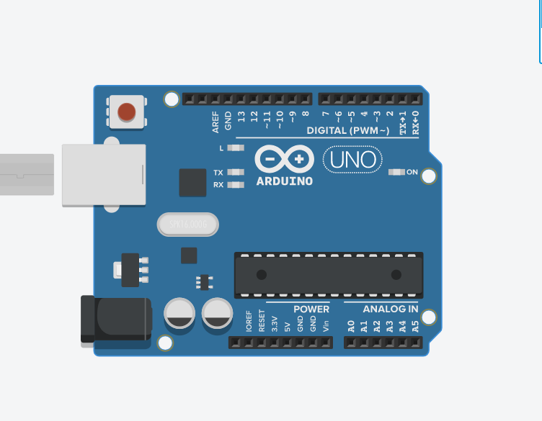
새로운 서킷
서킷 이름 : 03_04_코딩
일단 아두이노 보드를 배치
구성요소가 아무것도 없는 경우 코딩할수 있는 상태가 안된다.

Slide 4
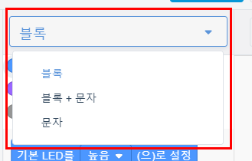
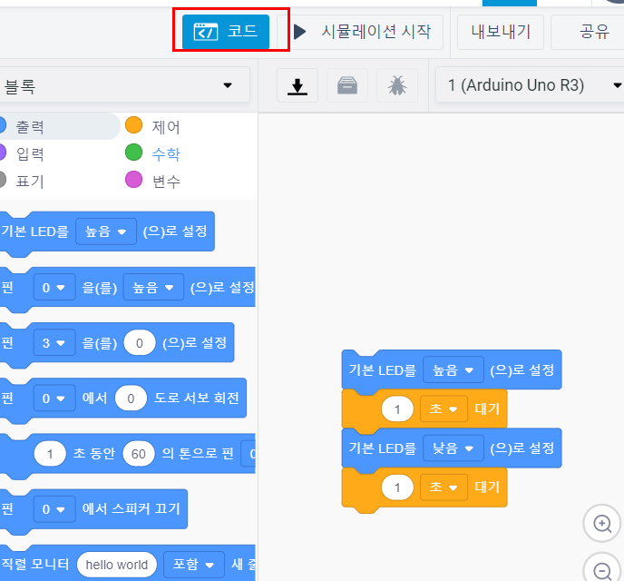
코드 창
서킷은 ‘블록코딩’ 이 기본입니다.
‘블록’ ‘블록 + 문자’ ‘문자’ 이렇게 세가지 코딩 방식 제공
블록코딩
‘스크래치’ 와 거이 비슷.

Slide 5
코딩 방식 전환 주의
블록 코딩에서 → ‘블록 + 문자’ 나 ‘문자’ 코딩으로의 전환은 자유
그러나
‘문자’ 코딩에서 → ‘블록 코딩’ 전환시에는 기존에 작성한 코드가 초기화 된다 (쭈의!)
서킷은 블록코딩에서 작성한 내요을 문자 코딩으로 어떻게 변환하는지 확인+학습하는데 유용.

Slide 6
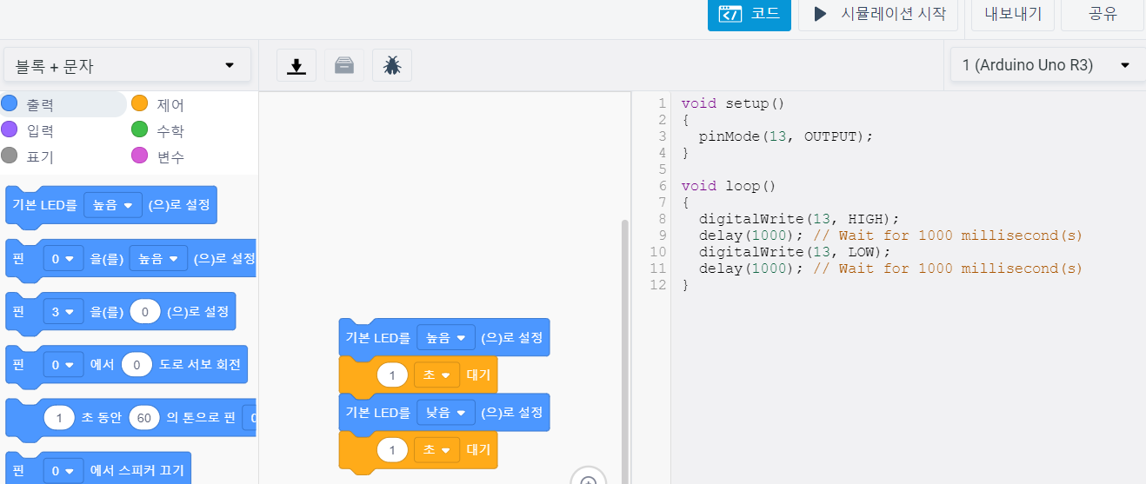
블록 + 문자 코드
왼쪽에는 블록, 오른쪽에는 문자 코드 (스케치 , C++ 언어)

Slide 7
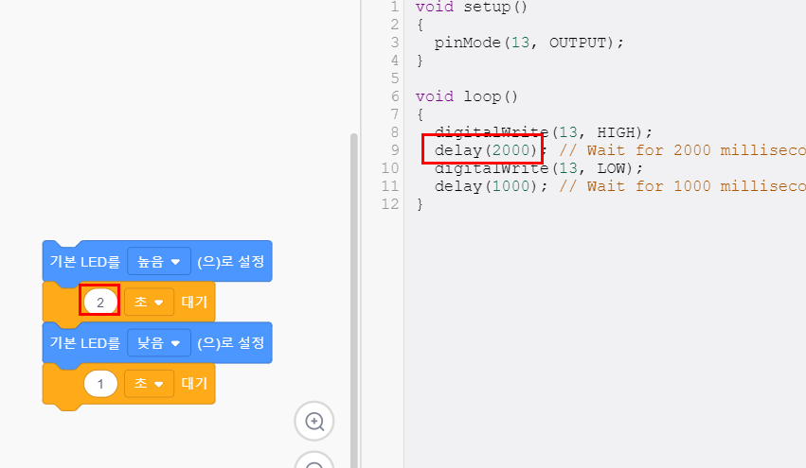
블록 + 문자 코딩 변화 확인
2로 바꾸면 오른쪽 문자 코딩도 delay(2000) 으로 변경됨.

